Slide 1

C#

Slide 2
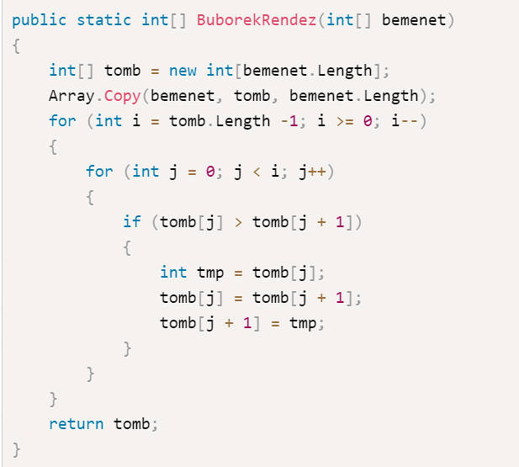
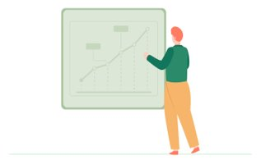
Buborékos rendezés
Rendezési Algoritmus
Adatok elemzése

Slide 3
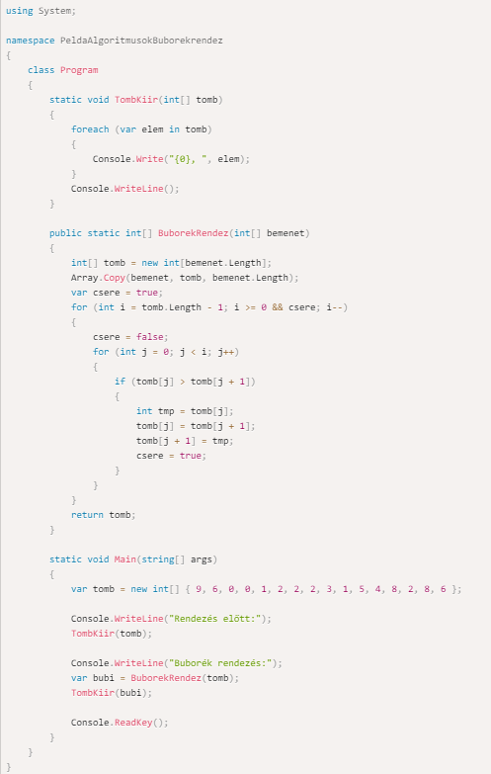
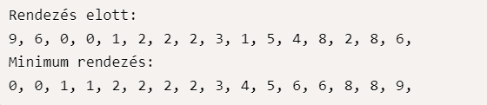
Buborékos rendezés

Slide 4
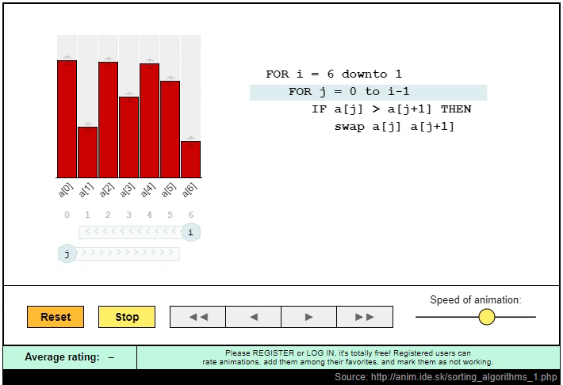
Buborékos rendezés

Slide 5
Összegzés
Rendezési algoritmus
Kisebb lista rendezésnél használjuk

Slide 6

Referencia és érték típusok

Slide 7
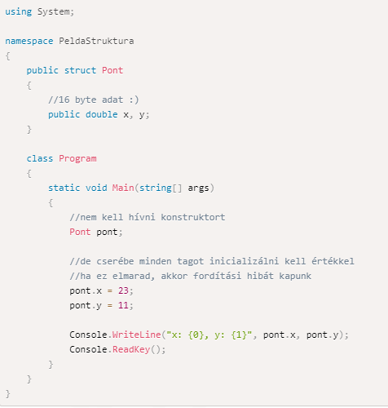
Értéktípusok
Példák: egyszerű típusok (pl., számok) és struktúrákból származtatott objektumok

Slide 8
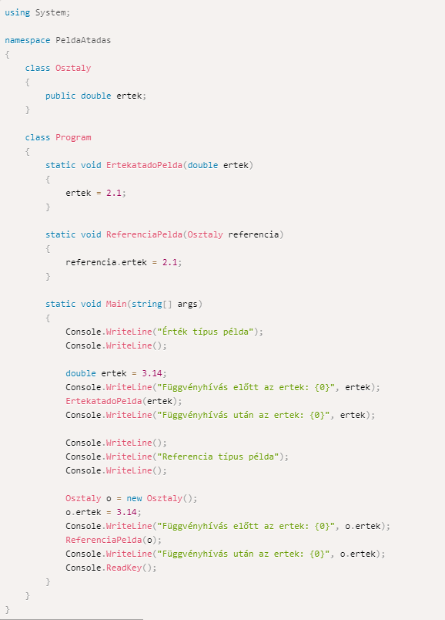
Referenciatípusok
Példa: osztályok

Slide 9
Köszönjük a figyelmet!

Slide 10
Készítette:
Kispál Marcell
Jakab Máté
Jankovics Dávid
Szöllösy Marcell
Forrás:
Chat GPT
Csharptutorial.hu

